Slide 1

Dr.이학재 St.박세웅

Slide 2
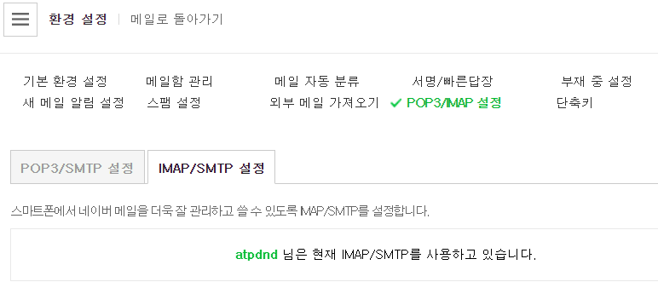
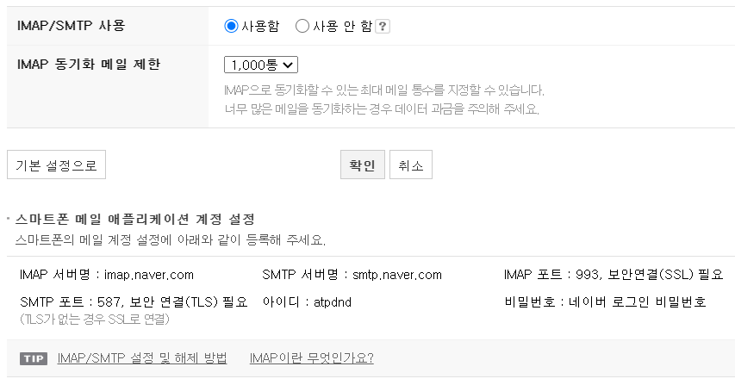

Slide 3
